Slide 1

RIO GRANDE DO NORTE PROFESSOR: CABEÇÃO

Slide 2
ÁREA: 53306 KM² População: 3168027 habitantes
Pontos extremos: Tibau – Setentrional
Venha Ver – Ocidental
Equador – Meridional
Baia Formosa - Oriental

Slide 3
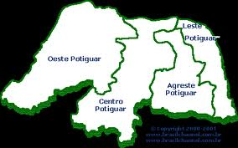
As mesorregiões

Slide 4
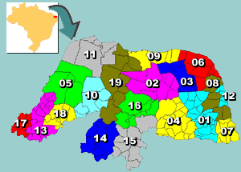
As microgerriões

Slide 5
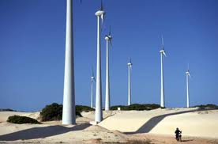
O parque eólico de Rio do Fogo

Slide 6
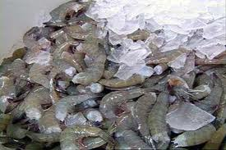
A carcinicultura Produção em 2010: 20 mil toneladas

Slide 7
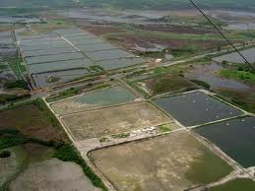
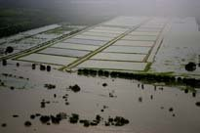
Os viveiros de camarão e a destruição dos mangues
Produção e a destruição
Os prejuizos com as chuvas

Slide 8
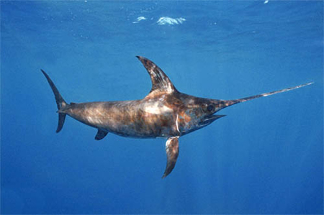
A Pesca: Atum e peixe Meca

Slide 9

O turismo e a realidade interiorana

Slide 10
O parque industrial da Grande Natal

Slide 11
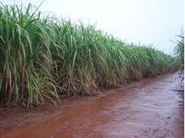
Cana-de-açucar

Slide 12
A rizicultura e a falta de vontade política

Slide 13
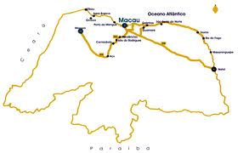
O polo gá-sal

Slide 14
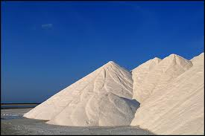
A produção de sal

Slide 15
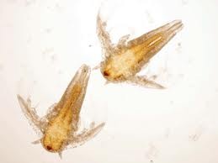
Artemia

Slide 16
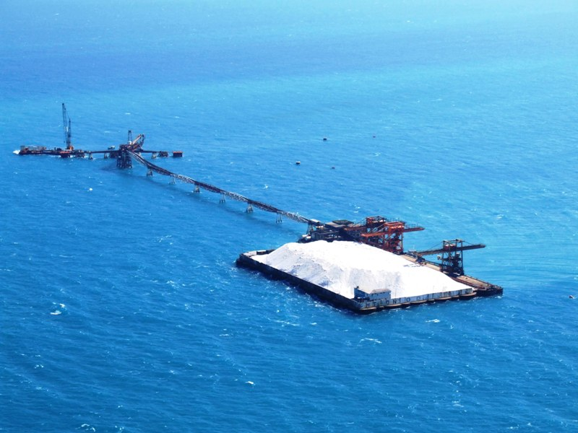
O Porto Ilha

Slide 17
A produção de barrilha Meteria prima para o pvc e o vidro

Slide 18
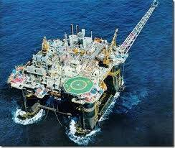
A plataforma de Ubarana

Slide 19
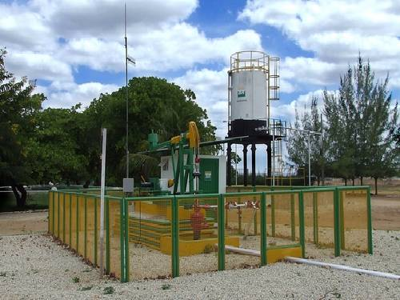
Primeiro poço de petróleo do RN

Slide 20
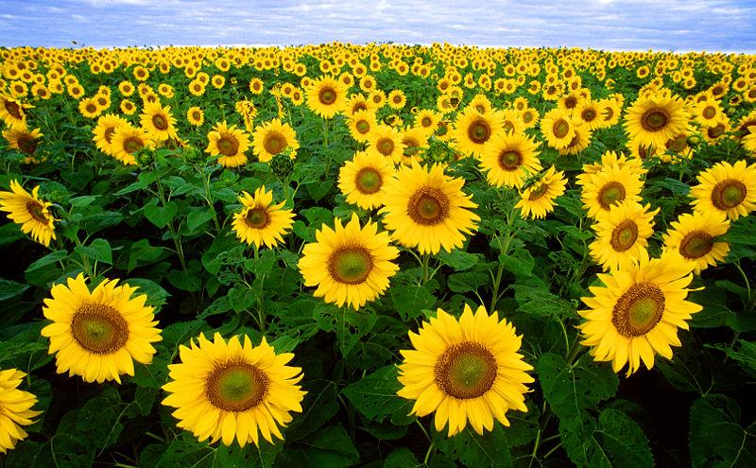

Slide 21
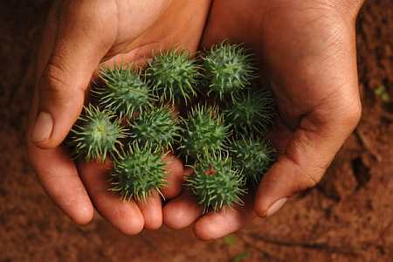

Slide 22
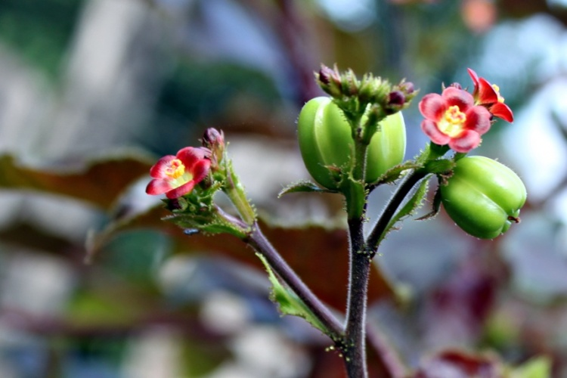

Slide 23
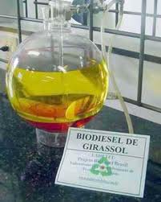

Slide 24
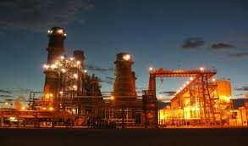
A Termoaçu

Slide 25
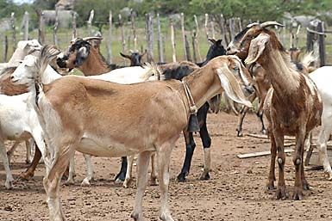

Slide 26
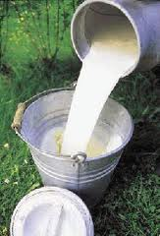

Slide 27
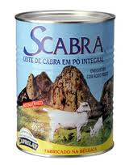
Leite de cabra

Slide 28


Slide 29
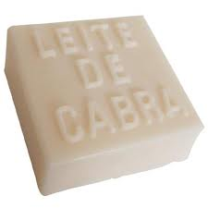

Slide 30
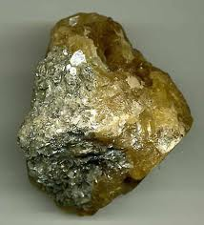
SCHEELITA

Slide 31
Período de exportação da scheelita Importante para a produção de aço A segunda guerra mundial Declínio da scheelita 1982-1987

Slide 32
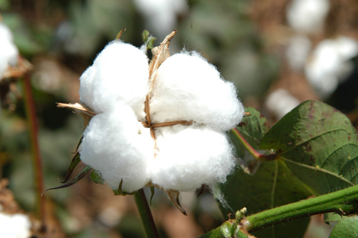
O algodão

Slide 33
As fases do algodão: 1ª Revolução Industrial Guerra de Secesão Grande seca ( 1877-1879 )

Slide 34
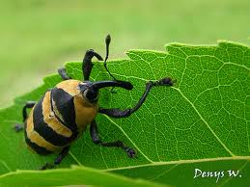
O bicudo

Slide 35
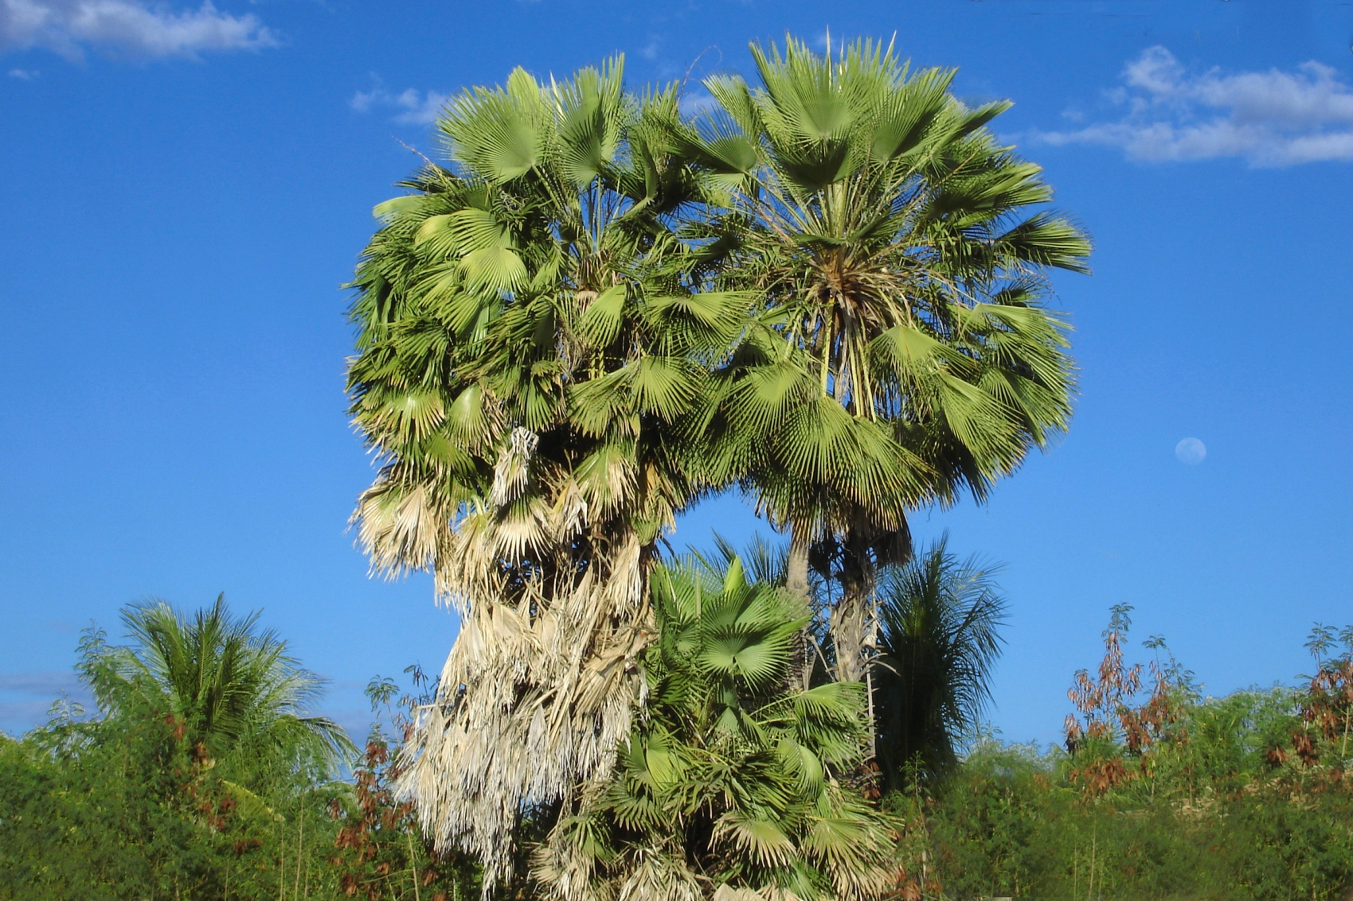
Carnauba

Slide 36
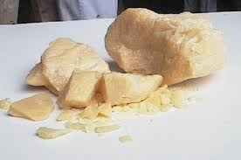
Cera da carnaúba

Slide 37
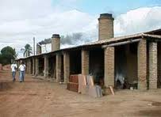
Cerâmica

Slide 38
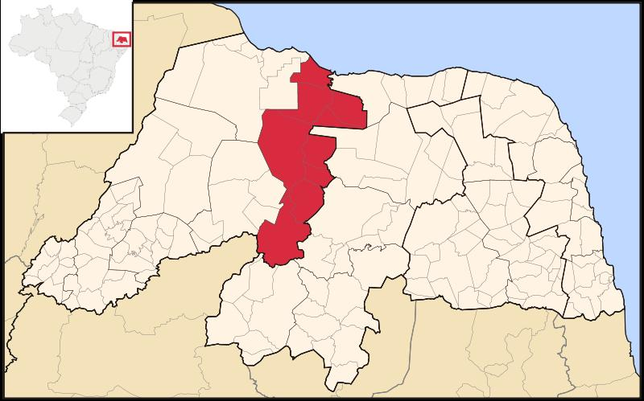
Microrregião de Açu

Slide 39

Fruticultura Irrigada

Slide 40
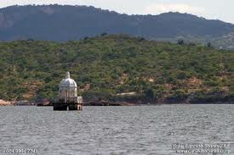
Barragem Armando Ribeiro Gonçalves

Slide 41
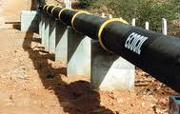

Slide 42
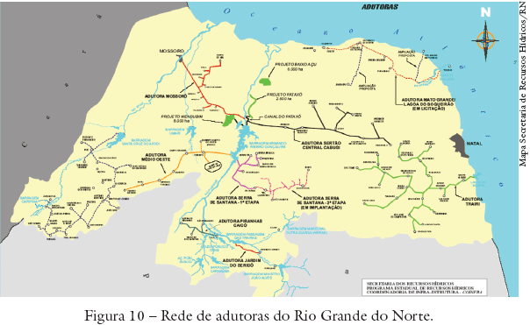
As adutoras

Slide 43
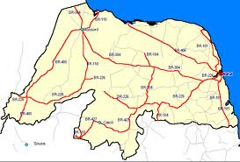
Mapa rodoviário do RN

